Slide 1
Структура транспортной системы России
Транспортные системы России Тема 1.2

Slide 2
Структура транспортной системы России
Всякая система представляет собой совокупность подсистем и связей между ними.
Транспортная система, будучи предназначена для выполнения перевозок, обеспечения перевозочного процесса и т.д. Это значит, что транспортная система должна иметь транспортную инфраструктуру, транспортные средства, а так же предприятия и систему (средства) управления всей этой совокупностью при ее работе. Если речь идет о единой транспортной системе (ЕТС), то сюда должна входить совокупность всех видов транспорта, что особенно важно для такой большой территории как Российская Федерация, со столь многообразным народнохозяйственным комплексом, требующим эффективной («как часы») работы транспортного конвейера.

Slide 3
Сущность единой транспортной системы России.
Сущность, смысл, то, что отличает ЕТС от всех других систем, связана с решаемыми ею задачами и охватывает все магистральные (в отличии от внутрипроизводственного и городского) виды транспорта – железнодорожный, автомобильный, водный, воздушный и трубопроводный. Все виды транспорта взаимосвязаны и сбалансированы в технологическом, техническом, экономическом и нормативно-правовом отношениях.

Slide 4
Для ЕТС характерны
- целостность - изменение показателей любого элемента приводит к изменению системы в целом;
- системность – наличие у системы в целом свойств, отсутствующих у ее составных частей;
- соподчиненность – ЕТС содержит свои составные части как подчиненные, но сама входит составной частью в национальную экономику;
- активность – ЕТС, как и ее составные части, находится в постоянном развитии;
- системный эффект - возникновение у ЕТС новых свойств в результате взаимодействия составляющих ее элементов, частей.

Slide 5
Чаще всего единая транспортная система России рассматривается как целостная отрасль национальной экономики, в состав которой входят:
- транспортная сеть всех видов транспорта общего и необщего пользования;
- подвижные транспортные средства;
- трудовые ресурсы транспорта;
- система управления всеми видами транспорта на федеральном, региональном и муниципальном уровнях.

Slide 6
Транспорт общего пользования
Транспорт общего пользования – это транспорт, который в соответствии с действующим законодательством обязан осуществлять перевозки грузов и пассажиров, кем бы эти перевозки не были предъявлены: государственным предприятием или учреждением, общественной организацией, фирмой или частным лицом.

Slide 7
Транспорт необщего пользования
Транспорт необщего пользования выполняет перевозки продукции внутри сферы производства, т.е. для конкретного предприятия, организации или фирмы.
Перевозки, которые он выполняет, являются внутрипроизводственными или технологическими.

Slide 8
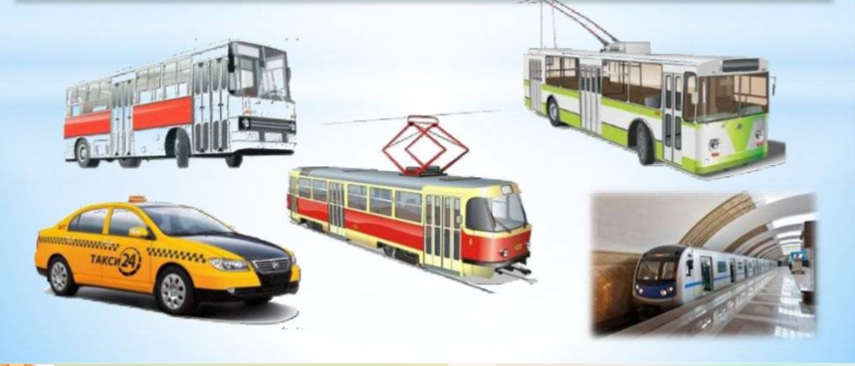
Транспорт необщего пользования

Slide 9
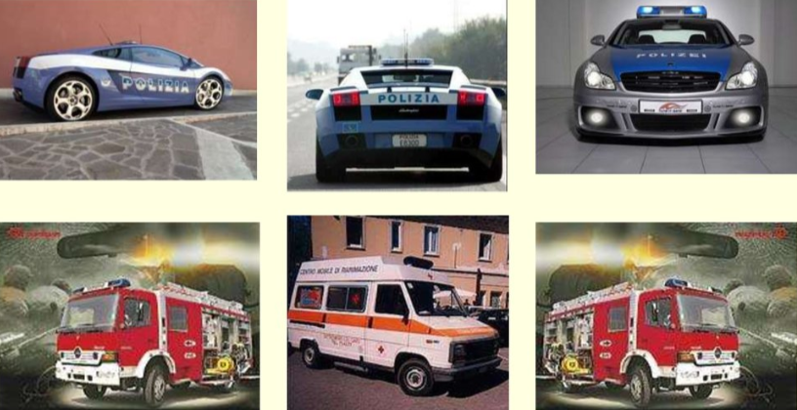
Ведомственный транспорт
Ведомственный транспорт промышленных предприятий называется промышленным транспортом.

Slide 10
Пути общего и необщего пользования
Автомобильные или железные дороги (как правило, небольшой длины), принадлежащие тому или иному транспортному предприятию, называются подъездными. В транспортной системе страны имеется густая сеть таких дорог. Суммарная протяженность железнодорожных подъездных путей превышает протяженность железных дорог общего пользования. Более половины судов речного флота (в основном небольшой грузоподъемности и мощности) принадлежат различным ведомствам (предприятиям нефтяной и газовой промышленности, лесного, коммунально-бытового хозяйства и т.п.)

Slide 11
Кроме деления на транспорт общего и необщего пользования, в некоторых случаях подразделяют транспорт на магистральный и немагистральный. С одной стороны, магистральный – синоним транспорта общего пользования, а немагистральный – необщего (например, промышленный транспорт – это транспорт немагистральный). С другой стороны, термин «магистральный транспорт» применяется для обозначения путей сообщения, связывающих крупные города и промышленные центры страны или крупного региона. В этом случае небольшие ответвления от основных магистралей, несмотря на то, что они входят в состав сети общего пользования, не считаются звеньями магистрального транспорта и обычно именуются линиями местного значения.

Slide 12
Структура транспортной системы РФ
Структурно транспорт можно представить как систему, состоящую из двух подсистем: транспорта общего и необщего пользования.
В зависимости от целей экономического анализа транспорт общего пользования группируется следующим образом:
- универсальный (железнодорожный, водный, автомобильный, воздушный) и специальный;
- внутренний (осуществляющий перевозки внутри страны) и внешний (обычно морской, выполняющий перевозки не только внутри страны, но и за границу);
- круглогодичный (железнодорожный, автомобильный и т.д.) и сезонный (внутренний водный).

Slide 13
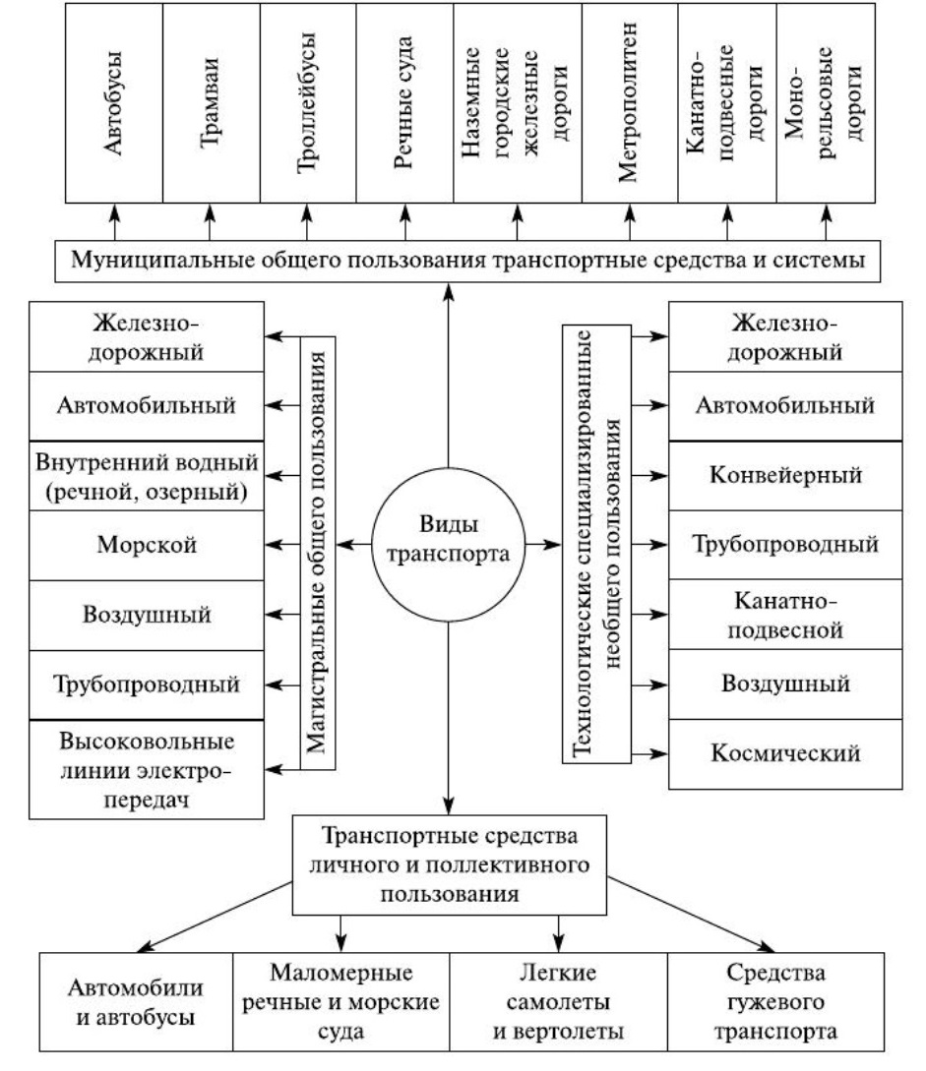
Транспортная система

Slide 14
Сущность и концепция развития единства транспортной системы в условиях рынка.
ЕТС – понятие, подчеркивающее социально-экономическое единство всех видов транспорта.
Сущность развития единства транспортной системы заключается во взаимодействии различных видов транспорта при выполнении перевозок. В условиях рынка для транспортных фирм необходимо создание и планирование единой технологии транспортировки, т.е. перевести конкуренцию между видами транспорта в область взаимодополняемости. Дальнейшее развитие единства транспортной системы идет по пути совершенствования подвижного состава и создания возможности его работы на разных видах транспорта.

Slide 15
Сущность и концепция развития единства транспортной системы в условиях рынка.
В современных условиях для транспорта главное – соблюдение требований заказчика по своевременности («точно в срок»), объему и качеству транспортировки грузов и безопасная в срок доставка пассажиров. Это достигается внедрением логистического подхода, позволяющего оптимизировать работу отдельных элементов транспортного процесса и объединять их в единую систему.

Slide 16
Показатели работы транспортной системы РФ
Условно их можно разделить на следующие группы:
- показатели перевозочной и погрузочно-разгрузочной работы (грузо- и пассажирооборот, объем перевозок грузов и пассажиров, приведенный грузооборот, объем отправления, объем прибытия);
- показатели эксплуатационной работы (средняя грузонапряженность, средняя дальность перевозок, скорость доставки грузов, использование грузоподъемности подвижного состава и время его оборота, среднесуточный пробег);
- показатели экономической эффективности и финансовые (себестоимость, производительность труда, фондоотдача, фондоемкость, доходы, расходы, прибыль, рентабельность).

Slide 17
Место транспорта в экономике России и мировой транспортной системе.
Транспорт входит в состав инфраструктуры производства, обслуживающий основные отрасли национальной экономики: добывающую, перерабатывающую промышленность, сельское хозяйство, а также связь, энергетику, систему МТС.
Транспорт участвует в производственном процессе любого предприятия, перевозя сырье, полуфабрикаты, готовую продукцию, являясь обязательным условием общественного производства. Он также активно воздействует на весь процесс расширения производства, на формирование и потребление запасов продукции.

Slide 18
Место транспорта в экономике России и мировой транспортной системе.
При этом транспорт объединяет в единое целое все отрасли национальной экономики, регионы страны, служит общим условием развития и функционирования, играет важную роль в размещении производительных сил.
Транспорт создает условия для формирования местного и общегосударственного рынков. Он является важнейшей составной частью рыночной инфраструктуры.
Транспорт оказывает существенное влияние на экономический рост страны, расширение торговли, повышение уровня жизни ее граждан. Отсюда состояние транспорта – один из показателей уровня развития страны. Транспортная отрасль потребляет порядка 60% нефтепродуктов, 20% стали, 80% свинца, 40% лакокрасочных изделий, т.е. около 30 млн. т различных грузов – на всех видах транспорта.

Slide 19
Место транспорта в экономике России и мировой транспортной системе.
подъездные пути предприятий ………………….95,0
Недооценка роли транспорта приводит к отставанию отдельных отраслей промышленного производства и сельского хозяйства.
Таким образом, транспорт способствует прогрессу общества, в результате чего считается одной из важнейших отраслей национальной экономики. Транспорт – стратегически важный комплекс, в значительной степени определяющий мощь государства, т.к. обеспечивает нужды общества в перевозке своих объектов: грузов и пассажиров.

Slide 20
Место транспорта в экономике России и мировой транспортной системе.
Структуру транспортной сети России составляют наземные, водные и воздушные пути (линии) сообщения, протяженность которых составляет, тыс. км:
Железные дороги ОАО «РЖД» ...……………......……………………87,6
Железнодорожные подъездные пути предприятий ………………….95,0
Внутренние водные (речные) судоходные пути …………………….101,0
Автомобильные дороги с твердым покрытием ………………...…...750,0
В том числе общего пользования …………………………………....463,0
Магистральные нефтепроводы ………………………………………...65,0
Магистральные газопроводы ………………………………………....145,0
Воздушные линии ………………………………………………..........800,0
В том числе международные ………………………………………....200,0

Slide 21
Перспективы развития транспортной системы РФ.
Министерства транспорта РФ определены следующие приоритетные цели деятельности министерства:
1) развитие современной и эффективной транспортной инфраструктуры, обеспечивающей ускорение товародвижения и снижение транспортных издержек в экономике;
2) повышение доступности услуг транспортного комплекса для населения;
3) повышение конкурентоспособности транспортной системы и реализация транзитного потенциала страны;
4) повышение комплексной безопасности и устойчивости транспортной системы;
5) улучшение инвестиционного климата и развитие рыночных отношений в транспортном комплексе.

Slide 22
Контрольные вопросы:
Подвижность населения (определение).
Перечислите показатели работы транспортной системы РФ.
Что представляет собой транспортоемкость?
Перечислите транспортные средства личного и коллективного пользования видов транспорта.
Перечислите магистральные виды транспорта общего пользования.
Перечислите технологические специализированные виды транспорта необщего пользования.
Перечислите муниципальные виды транспорта общего пользования, транспортные средства и системы.

Slide 23
Спасибо за внимание!

